Slide 1
Les 9 Stofwisseling en vervolg urinewegstelsel

Slide 2
Maken opdrachten??
Werkboek Persoonlijke verzorging MZ:
Hoofdstuk 15:
opdracht 1a, b, c (blz. 140) en
opdracht 5 en 6a (blz. 143)
Hoofdstuk 16:
Opdracht 1 t/m 4 (blz. 144 en 145)

Slide 3
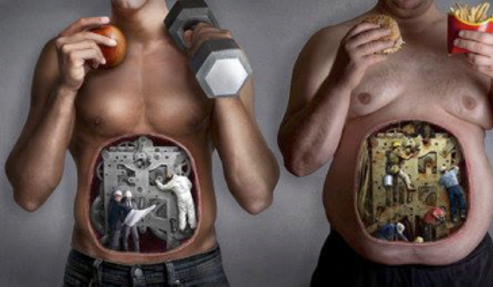
Stofwisseling
Uitwisselen van bepaalde stoffen tussen het levend organisme (de mens) en zijn omgeving
Stofwisseling vindt plaats in elke levende cel

Slide 4
STOFWISSELING
Opname
Afgifte
  Voedingsstoffen
  Water
  Zuurstof
  Afvalstoffen
  Water
  Koolzuur (CO2)
  Onverteerde voedselresten

Slide 5
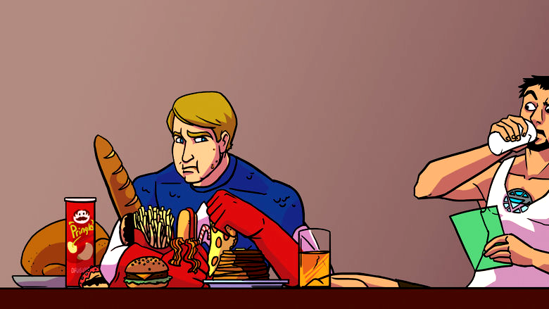
Vier orgaanstelsels die zorgen voor aanvoer van bouw- en brandstoffen, zuurstof en afvoer van afvalstoffen:
Ademhalingsstelsel
Uitscheidingsstelsel
Bloedvatenstelsel
Spijsverteringsstelsel

Slide 6
Welke organen zorgen voor uitscheiding?
Nieren/ urinewegstelsel
Longen
Endeldarm
Huid

Slide 7
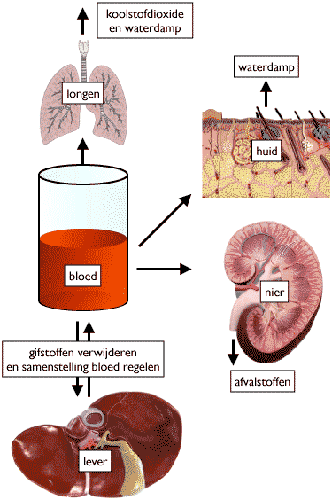
Nieren zijn uitscheidingsorganen

Slide 8
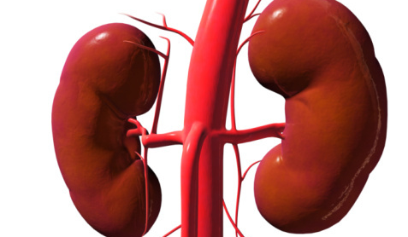
Urinewegstelsel
Wat doen je nieren?
http://www.schooltv.nl/video/nieren-wat-doen-je-nieren/#

Slide 9
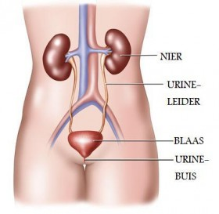
Anatomie urinewegstelsel

Slide 10
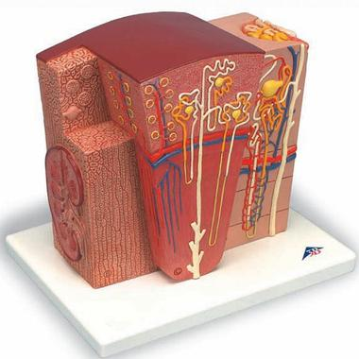
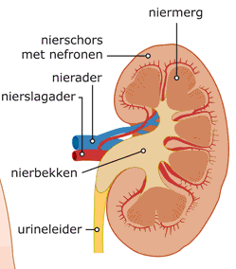
Doorsnede nier

Slide 11
Functie nieren
Filteren van schadelijke stoffen uit het bloed
Afval- en reststoffen verwijderen:
  Water
  Zout
  schadelijke stoffen

Slide 12
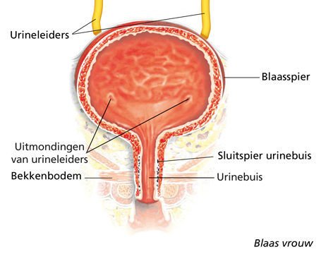
Blaas
Tijdelijke opslag urine

Slide 13
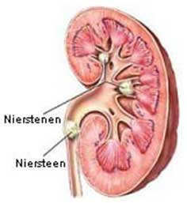
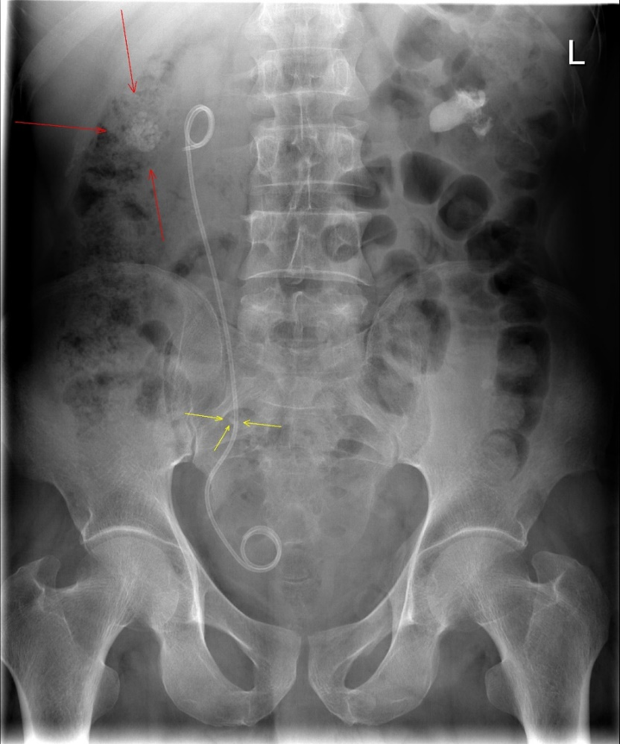
Urinewegaandoeningen
Nieren:
  Nierbekkenontsteking
  Nierstenen
  Nierkanker
  Niersteenvergruizen
  https://www.youtube.com/watch?v=-WjHQzFrSKI

Slide 14
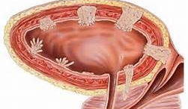
Urinewegaandoeningen
Blaas:
  Blaasontsteking
  https://www.youtube.com/watch?v=PzEfVjNEHGk
  Blaaspoliepen/-tumoren
  Retentie
  Incontinentie
    Urge (bij aandrang om te plassen)
    Stress (niezen, hoesten, etc)

Slide 15
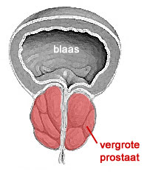
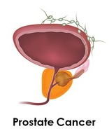
Urinewegaandoeningen
Prostaat:
  Prostaatontsteking
  Prostaatvergroting
  Prostaatcarcinoom

